Slide 1
Нейронные сети

Slide 2
Развитие технологий машинного обучения
Кибернетика
Искусственные нейронные сети
Глубокое обучение
Символьный интеллект
Зима
Экспертные системы
Зима
Машинное обучение
Эволюционное программирование
Генетические алгоритмы
Нейровычисления
1940-ые
1950-ые
1960-ые
1970-ые
1980-ые
1990-ые
2000-ые
2010-ые
2020-ые

Slide 3
Общий принцип развития
Данные
Много
Очень много
Очень-очень много
Универсальность
Только одна задача
Класс задач
Широкий спектр классов задач

Slide 4
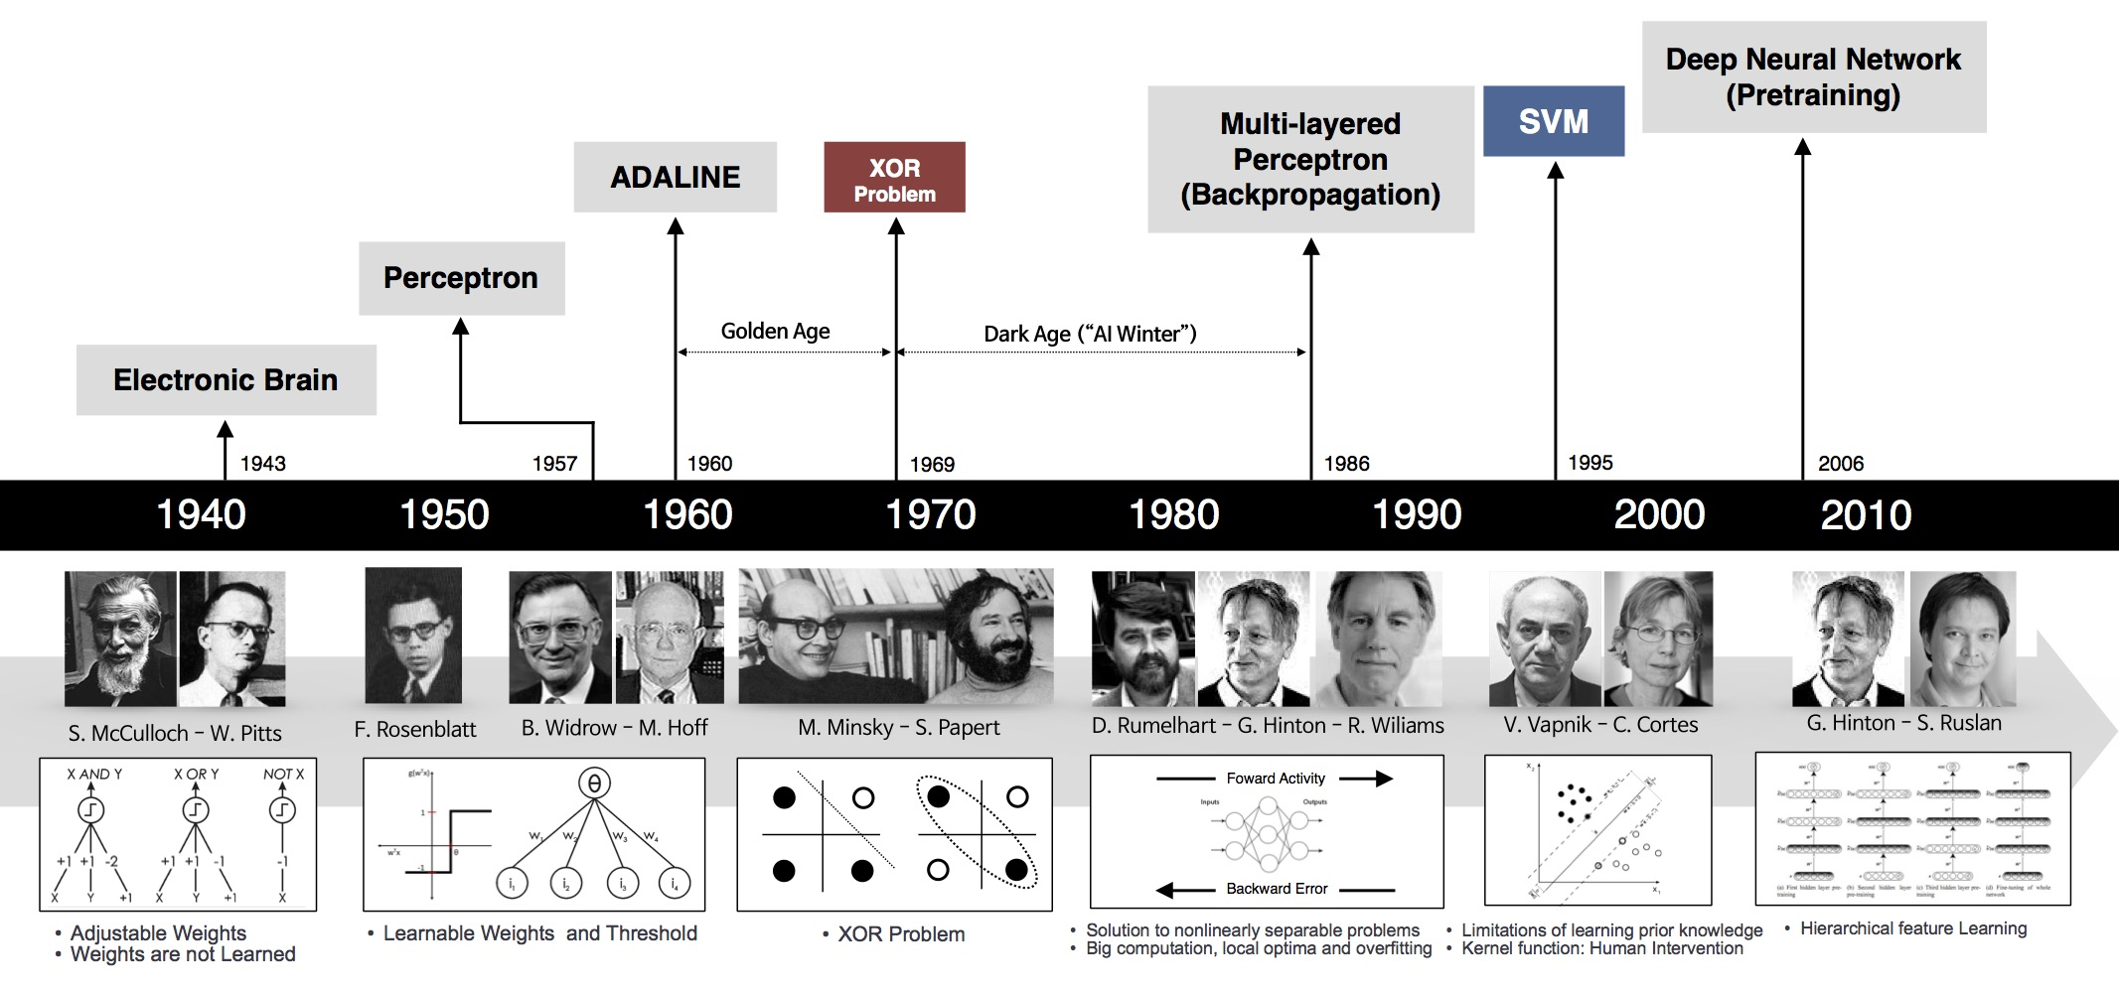
Нейронные сети и история

Slide 5
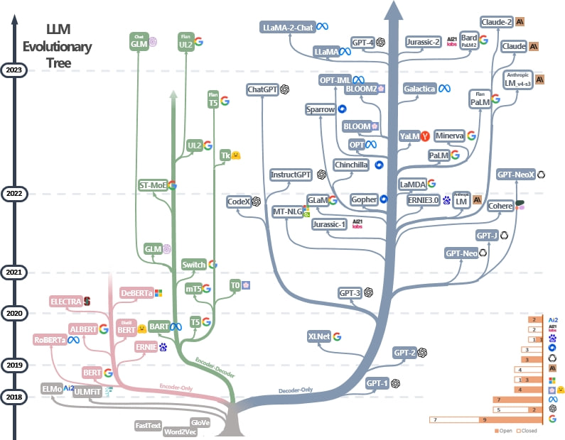
Текущая ситуация

Slide 6
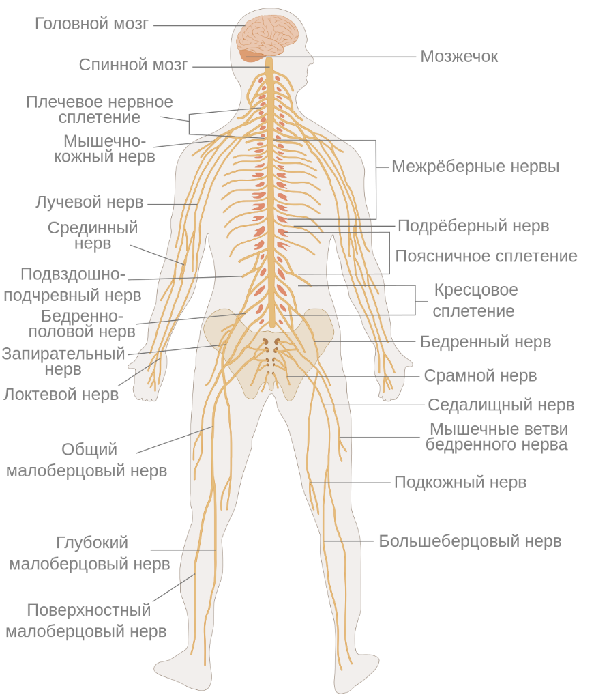
Нервная система человека

Slide 7
Нервная система человека
Мозг
Сигналы от органов чувств
Сигналы к мышцам

Slide 8
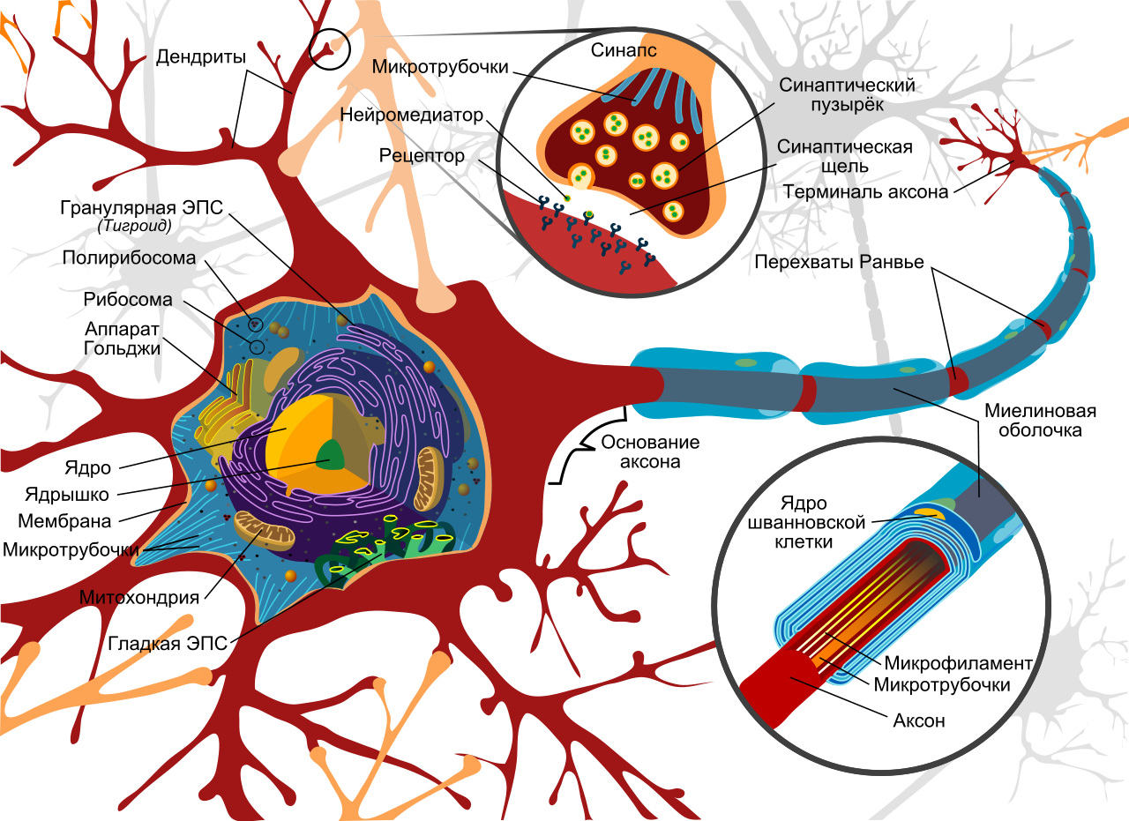
Нейрон

Slide 9
Нейрон
Аксоны других нейронов
Синапсы
Дендриты
Тело нейрона
Аксон

Slide 10
Нейрон
x1
y = f(z) = f(x1*w1+x2*w2+…+xn*wn+b)
f(z) – функция активации
x1, x2, … , xn – входные значения
w1, w2, …, wn – веса
b – смещение
y = f(z) = f((w,x)+b)
(w,x) – скалярное произведение
b = x0, w0 = 1
y = f(z) = f((w,x))
x2
w1
Сумматор
w2
z
y
f
xn
Смещение
wn

Slide 11
Нейроны в пространстве
y = f(k*x+b)

Slide 12
Нейроны в пространстве
y
y = f(w*x+b)
w
x

Slide 13
Нейроны и логические функции - Не
x | !x
0 | 1
1 | 0
Сумматор
y
z
f

Slide 14

Нейроны и логические функции - Не
x | !x
0 | 1
1 | 0
Сумматор
y
-1
z
f
0.5
$$f\left(z\right)= \left\{\begin{aligned}&0, z≤0 \\ &1, z>0\end{aligned}\right.$$

Slide 15
Нейроны и логические функции - И
x1 | x2 | &
0 | 0 | 0
0 | 1 | 0
1 | 0 | 0
1 | 1 | 1
Сумматор
y
z
f

Slide 16

Нейроны и логические функции - И
x1 | x2 | &
0 | 0 | 0
0 | 1 | 0
1 | 0 | 0
1 | 1 | 1
Сумматор
z
y
f
$$\left\{\begin{aligned}1∗w1+1∗w2+b≥0 \\ 1∗w1+0∗w2+b<0 \\ {0∗w1+1∗w2+b<0 \atop 0∗w1+0∗w2+b<0}\end{aligned}\right.$$

Slide 17
Нейроны и логические функции - И
y
Сумматор
y
z
f
1
-
+
$$\left\{\begin{aligned}1∗w1+1∗w2+b≥0 \\ 1∗w1+0∗w2+b<0 \\ {0∗w1+1∗w2+b<0 \atop 0∗w1+0∗w2+b<0}\end{aligned}\right.$$
-
-
1
x

Slide 18
Нейроны и логические функции - И
y
1
Сумматор
z
y
f
1
1.5
1
-
+
$$\left\{\begin{aligned}1∗w1+1∗w2+b≥0 \\ 1∗w1+0∗w2+b<0 \\ {0∗w1+1∗w2+b<0 \atop 0∗w1+0∗w2+b<0}\end{aligned}\right.$$
-
-
1
x

Slide 19
Нейроны и логические функции - ИЛИ
x1 | x2 | |
0 | 0 | 0
0 | 1 | 1
1 | 0 | 1
1 | 1 | 1
Сумматор
y
z
f

Slide 20

Нейроны и логические функции - ИЛИ
x1 | x2 | |
0 | 0 | 0
0 | 1 | 1
1 | 0 | 1
1 | 1 | 1
Сумматор
z
y
f
$$\left\{\begin{aligned}1∗w1+1∗w2+b≥0 \\ 1∗w1+0∗w2+b≥0 \\ {0∗w1+1∗w2+b≥0 \atop 0∗w1+0∗w2+b<0}\end{aligned}\right.$$

Slide 21
Нейроны и логические функции - И
y
Сумматор
y
z
f
1
+
+
$$\left\{\begin{aligned}1∗w1+1∗w2+b≥0 \\ 1∗w1+0∗w2+b≥0 \\ {0∗w1+1∗w2+b≥0 \atop 0∗w1+0∗w2+b<0}\end{aligned}\right.$$
-
+
1
x

Slide 22
Нейроны и логические функции - И
y
1
Сумматор
z
y
f
1
-0.5
1
+
+
$$\left\{\begin{aligned}1∗w1+1∗w2+b≥0 \\ 1∗w1+0∗w2+b≥0 \\ {0∗w1+1∗w2+b≥0 \atop 0∗w1+0∗w2+b<0}\end{aligned}\right.$$
-
+
1
x

Slide 23
Нейроны и логические функции - XOR
x1 | x2 | ^
0 | 0 | 0
0 | 1 | 1
1 | 0 | 1
1 | 1 | 0
Сумматор
y
z
f

Slide 24

Нейроны и логические функции - XOR
x1 | x2 | ^
0 | 0 | 0
0 | 1 | 1
1 | 0 | 1
1 | 1 | 0
Сумматор
z
y
f
$$\left\{\begin{aligned}1∗w1+1∗w2+b<0 \\ 1∗w1+0∗w2+b≥0 \\ {0∗w1+1∗w2+b≥0 \atop 0∗w1+0∗w2+b<0}\end{aligned}\right.$$

Slide 25
Нейроны и логические функции - XOR
y
Сумматор
y
z
f
1
+
-
$$\left\{\begin{aligned}1∗w1+1∗w2+b≥0 \\ 1∗w1+0∗w2+b≥0 \\ {0∗w1+1∗w2+b≥0 \atop 0∗w1+0∗w2+b<0}\end{aligned}\right.$$
?
-
+
1
x

Slide 26
Нейроны и логические функции - XOR
y
1
Сумматор
z
y
f
1
-0.5
1
+
-
$$\left\{\begin{aligned}1∗w1+1∗w2+b≥0 \\ 1∗w1+0∗w2+b≥0 \\ {0∗w1+1∗w2+b≥0 \atop 0∗w1+0∗w2+b<0}\end{aligned}\right.$$
?
-
+
1
x

Slide 27
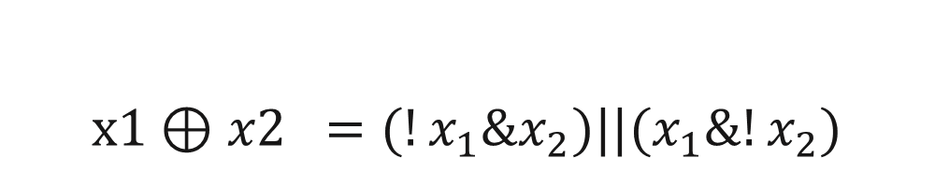
Нейроны и логические функции
$$x1⊕x2 =(!x_{1}\&x_{2})||(x_{1}\&{!x}_{2})$$

Slide 28
Нейроны и логические функции
$$x1⊕x2 =(!x_{1}\&x_{2})||(x_{1}\&{!x}_{2})$$
Нейронами можно описать любую сложную функцию
В данной задаче можно использовать 5, а не 3 нейрона
NOT
AND
x1
OR
x2
NOT
AND

Slide 29
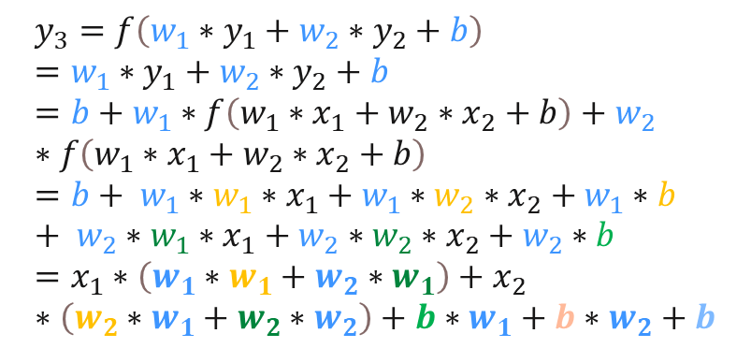
Линейные нейроны
x1
y1
$$y_{3}=f\left(w_{1}∗y_{1}+w_{2}∗y_{2}+b\right)=w_{1}∗y_{1}+w_{2}∗y_{2}+b={b+w}_{1}∗f\left(w_{1}∗x_{1}+w_{2}∗x_{2}+b\right)+w_{2}∗f\left(w_{1}∗x_{1}+w_{2}∗x_{2}+b\right)={b+ w}_{1}∗w_{1}∗x_{1}+w_{1}∗w_{2}∗x_{2}+w_{1}∗b+ w_{2}∗w_{1}∗x_{1}+w_{2}∗w_{2}∗x_{2}+w_{2}∗b=x_{1}∗\left(w_{1}∗w_{1}+w_{2}∗w_{1}\right)+x_{2}∗\left(w_{2}∗w_{1}+w_{2}∗w_{2}\right)+b∗w_{1}+b∗w_{2}+b$$
N2
y3
N3
x2
N1
y2

Slide 30
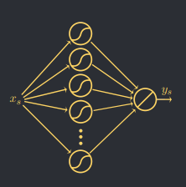
Нелинейные нейроны
При помощи линейной комбинации сигмоид можно приблизить любую функцию с не более, чем счётным число разрывов

Slide 31
Обратное распространение ошибки
Веса
Градиент
$$w^{T}=w^{T−1}−∇L\left(w^{T−1}\right)$$
Функция потерь
x1
y2
y4
f1
f2
f4
y1
y3
Функция потерь
f3

Slide 32

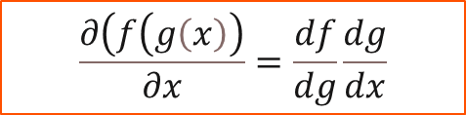
Обратное распространение ошибки
x1
y2
y4
f1
f2
f4
y1
y3
Функция потерь
f3
$$\frac{∂\left(f\left(g\left(x\right)\right)\right.}{∂x}=\frac{df}{dg}\frac{dg}{dx}$$
$$\frac{∂L}{∂w_{3}}=$$

Slide 33

Обратное распространение ошибки
x1
y2
y4
f1
f2
f4
y1
y3
Функция потерь
f3
$$\frac{∂\left(f\left(g\left(x\right)\right)\right.}{∂x}=\frac{df}{dg}\frac{dg}{dx}$$
$$\frac{∂L}{∂w_{1}}=$$

Slide 34
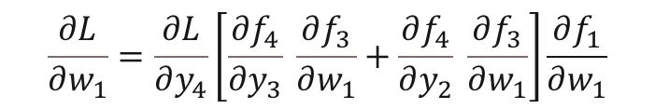
Обратное распространение ошибки
x1
y2
y4
f1
f2
f4
y1
y3
Функция потерь
f3
$$\frac{∂\left(f\left(g\left(x\right)\right)\right.}{∂x}=\frac{df}{dg}\frac{dg}{dx}$$
$$\frac{∂L}{∂w_{1}}=\frac{∂L}{∂y_{4}}\left[\frac{∂f_{4}}{∂y_{3}} \frac{∂f_{3}}{∂w_{1}}+\frac{∂f_{4}}{∂y_{2}} \frac{∂f_{3}}{∂w_{1}}\right]\frac{∂f_{1}}{∂w_{1}}$$

Slide 35
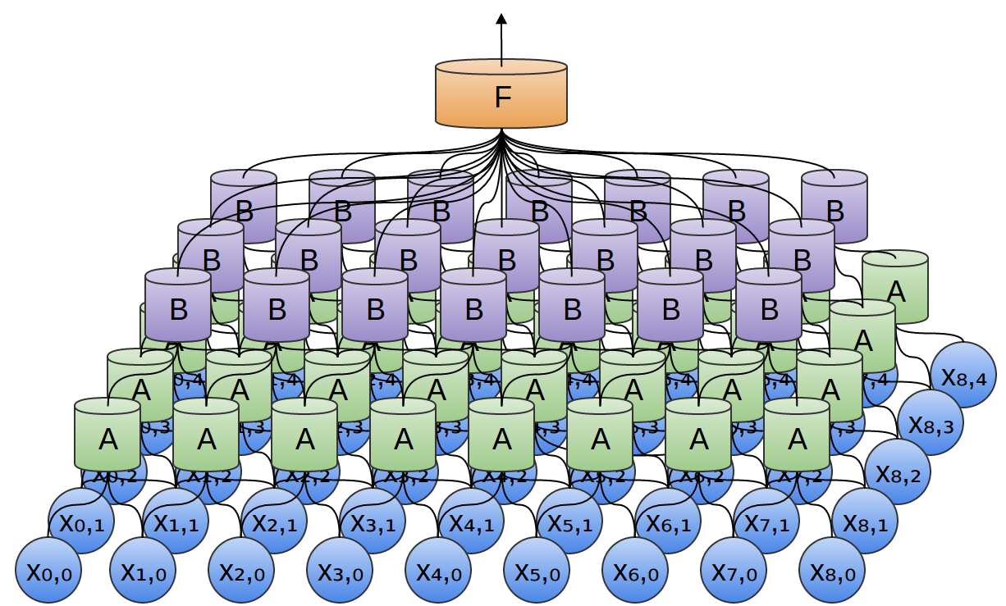
Свёрточные сети

Slide 36
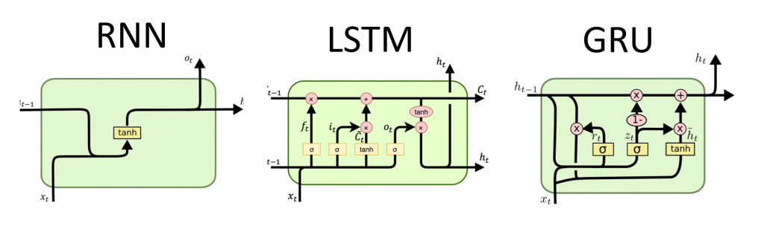
Рекуррентные сети

Slide 37
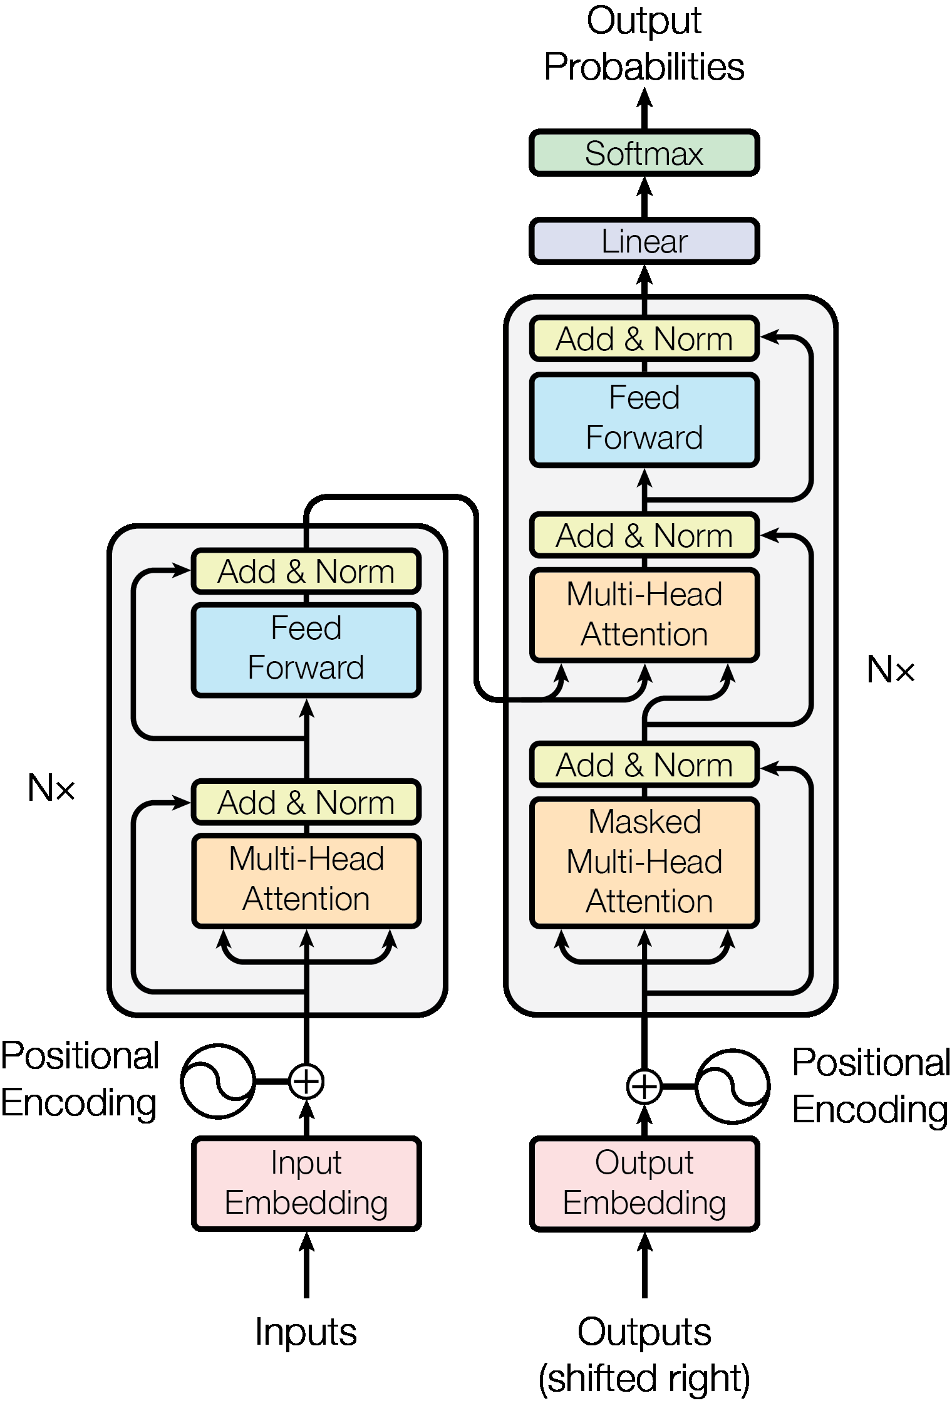
Механизм внимания

Slide 38
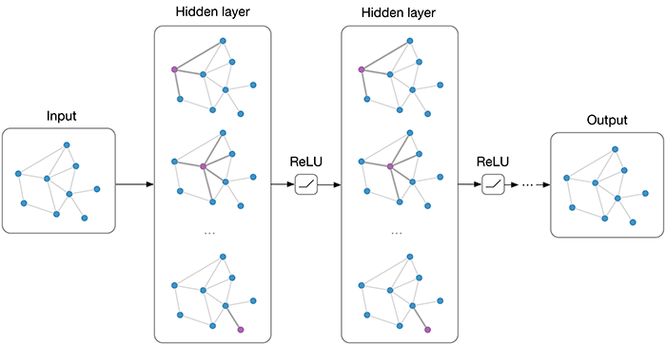
Графовые сети

Slide 39
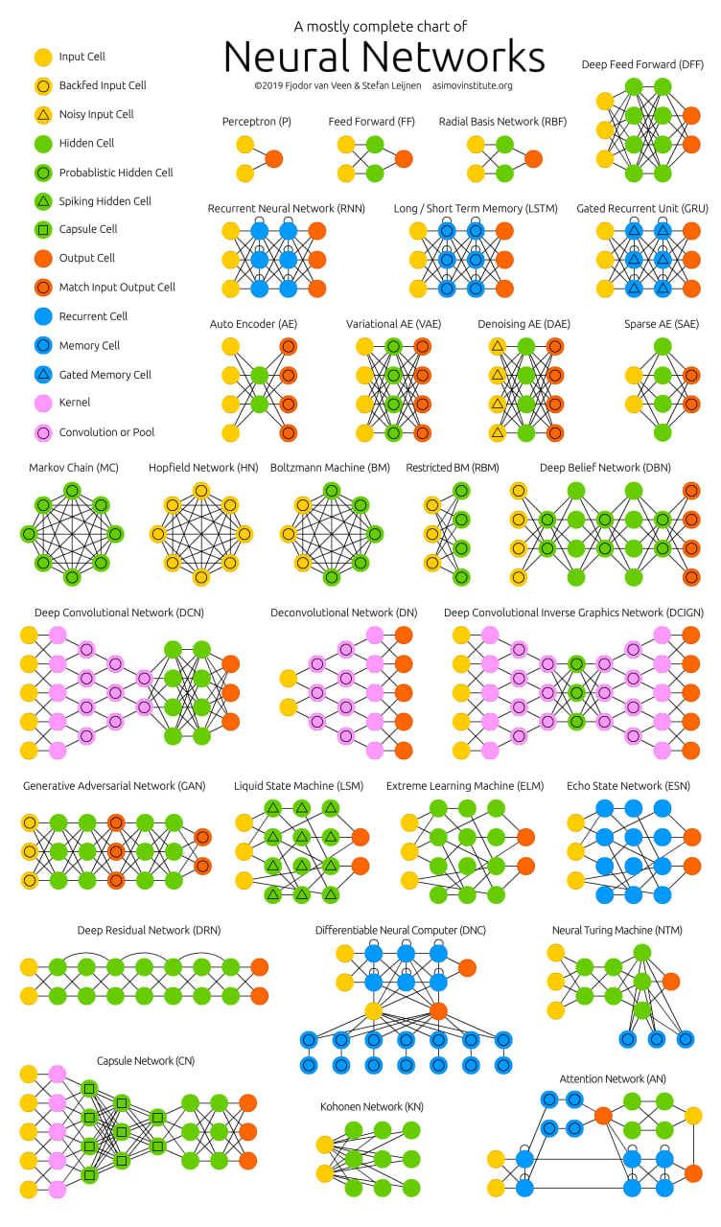

Slide 40
Поехали!

